Slide 1
Mersin capital da turquia
Realizado por: Maria Almeida

Slide 2
Bandeira

Slide 3
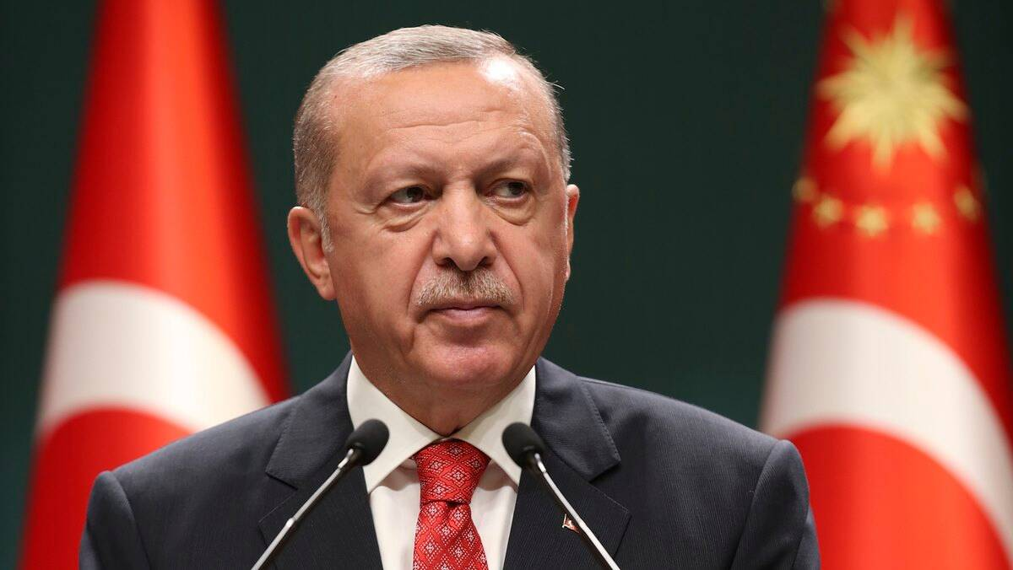
Presidente

Slide 4
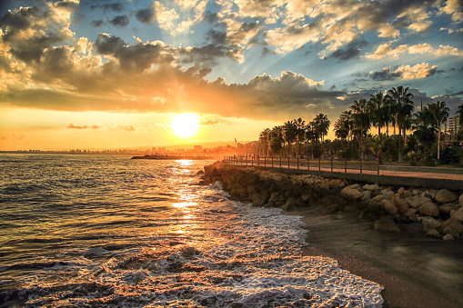
Paisagens

Slide 5
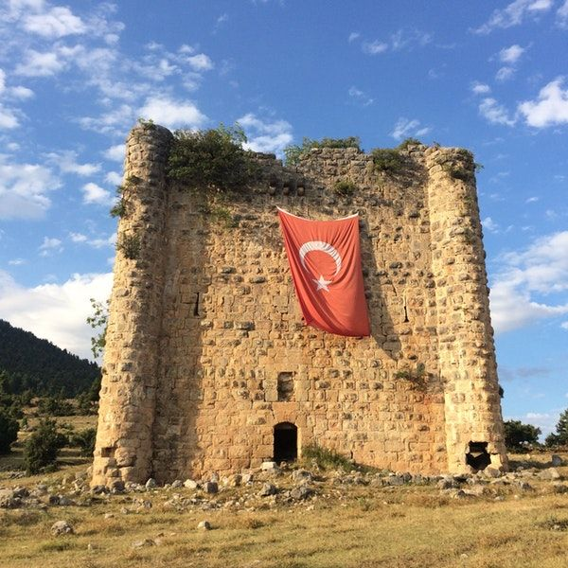
Monumentos

Slide 6
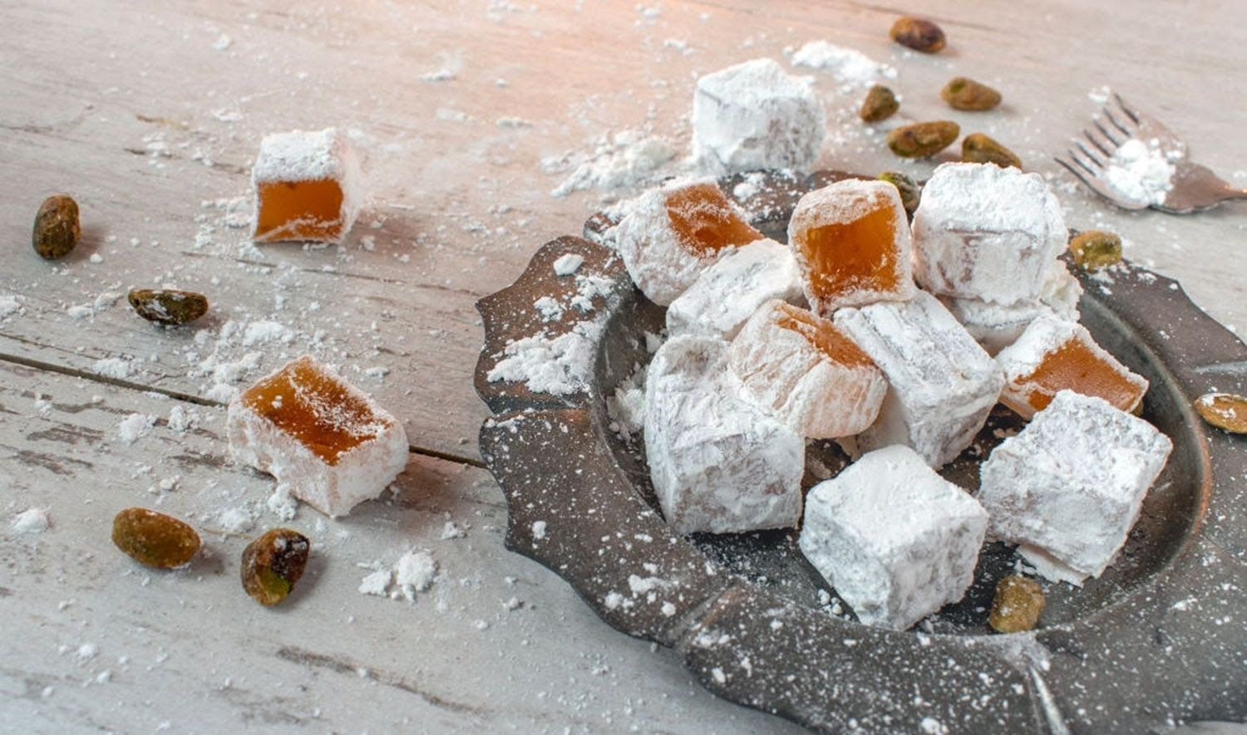
Gastronomia

Slide 7
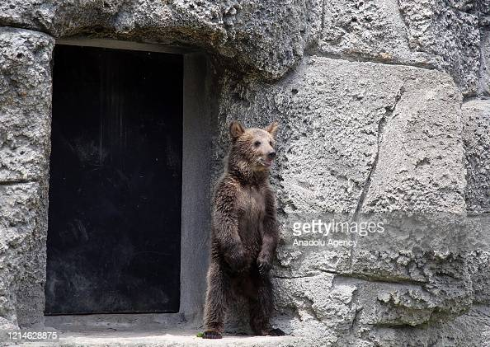
Animais

